Slide 1
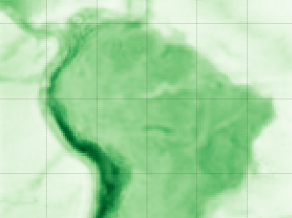
Inversão gravimétrica do relevo da Moho em coordenadas esféricas
Leonardo Uieda
Valéria C. F. Barbosa
Observatório Nacional - 2015

Slide 2
O problema geofísico

Slide 3
Estimar um relevo
Moho, embasamento

Slide 4
Isolar efeito gravitacional

Slide 5
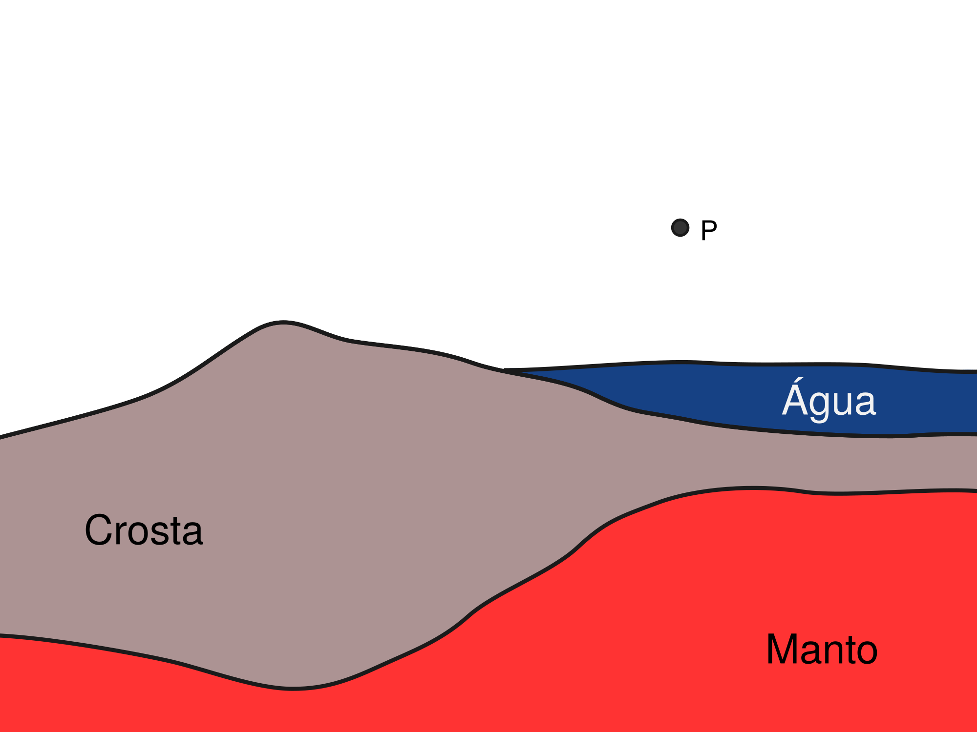
Terra Real

Slide 6
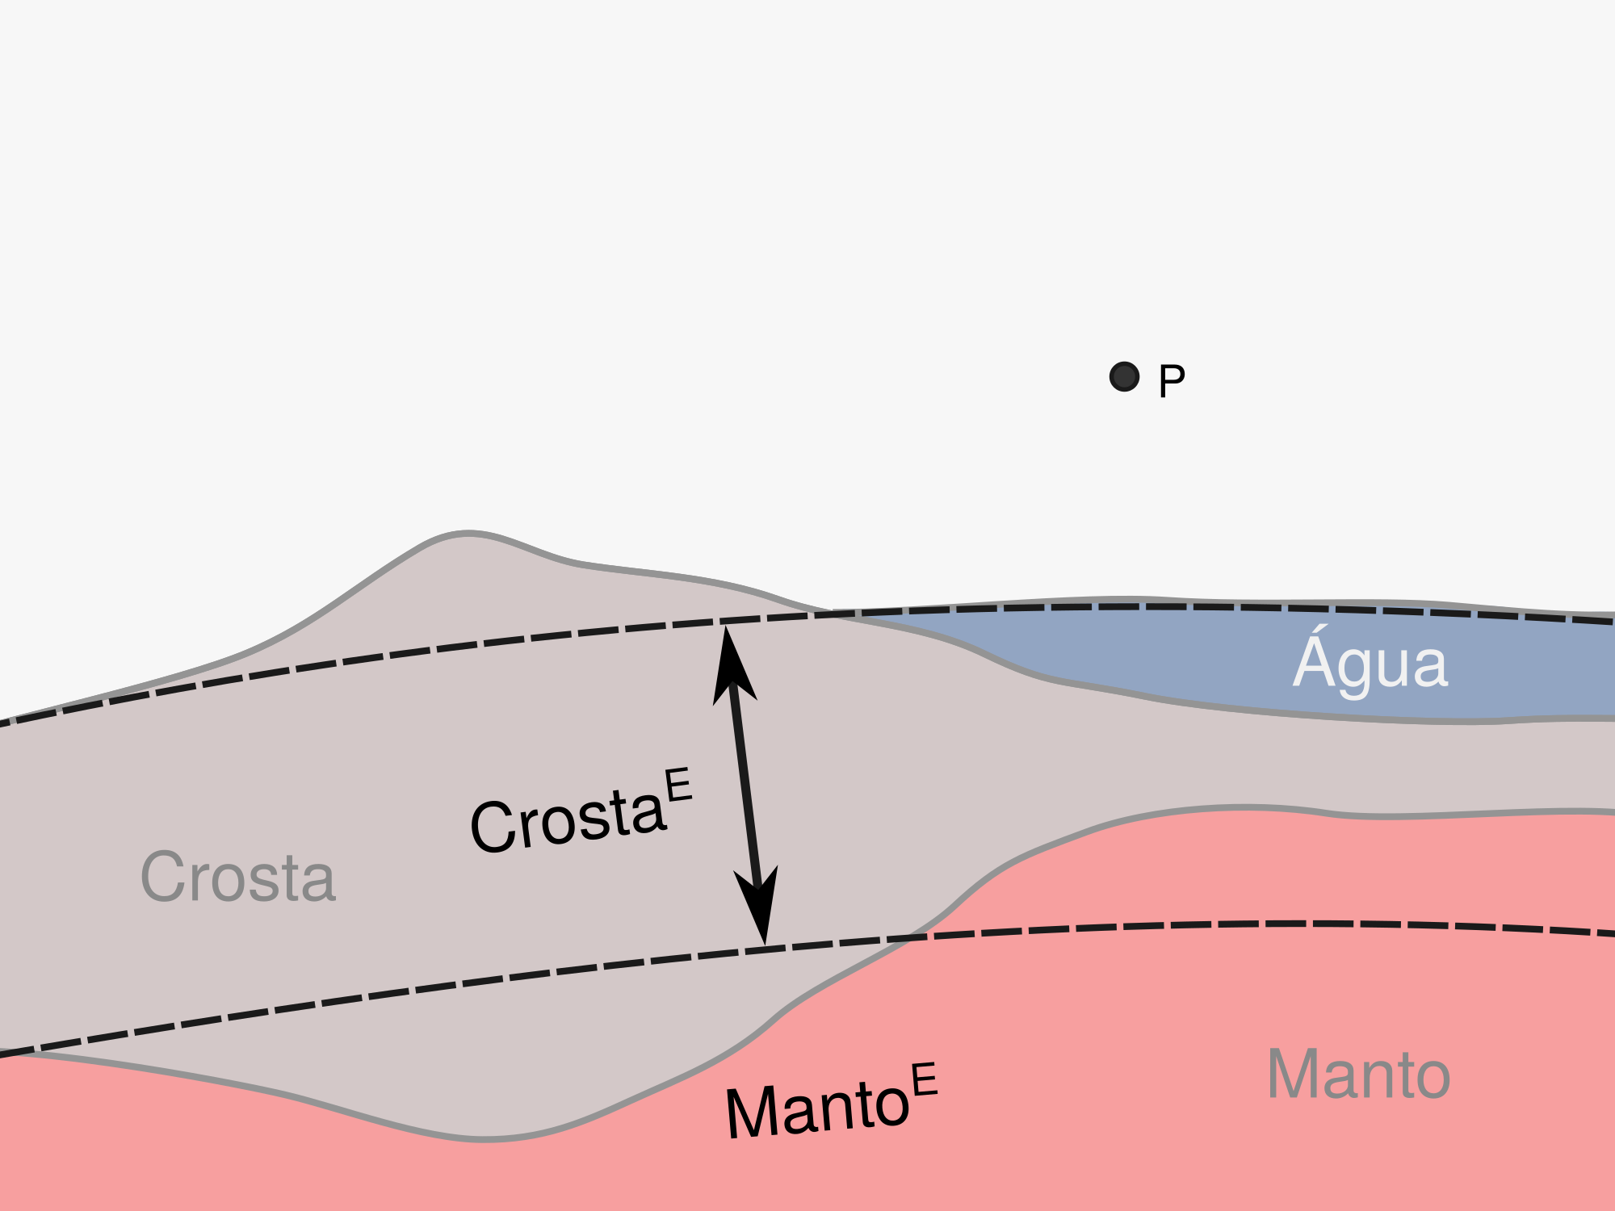
Terra Normal

Slide 7
Terra Normal
h_{ref}

Slide 8
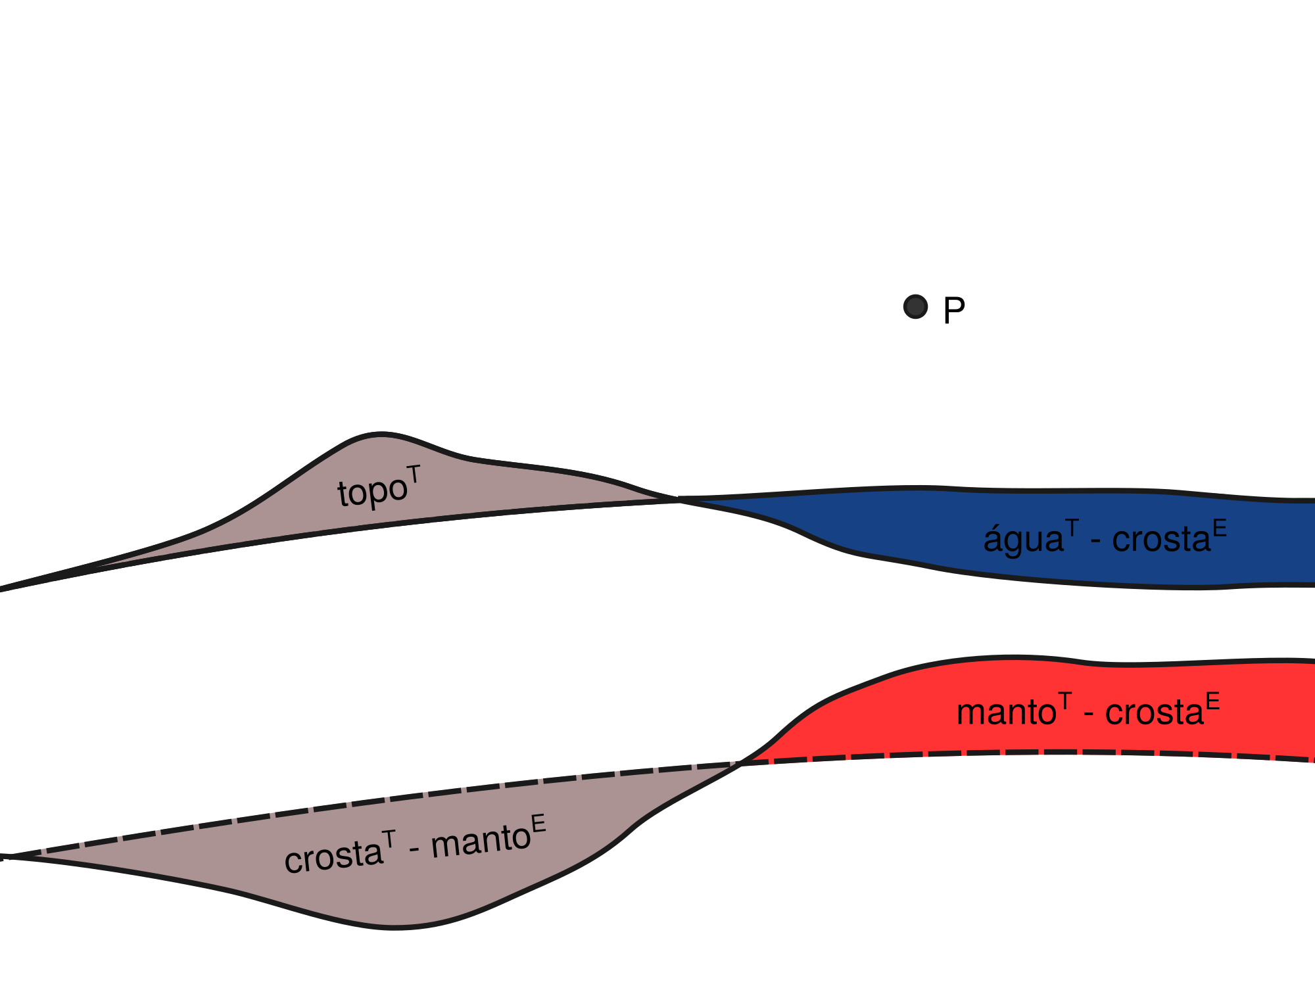
Distúrbio da gravidade

Slide 9
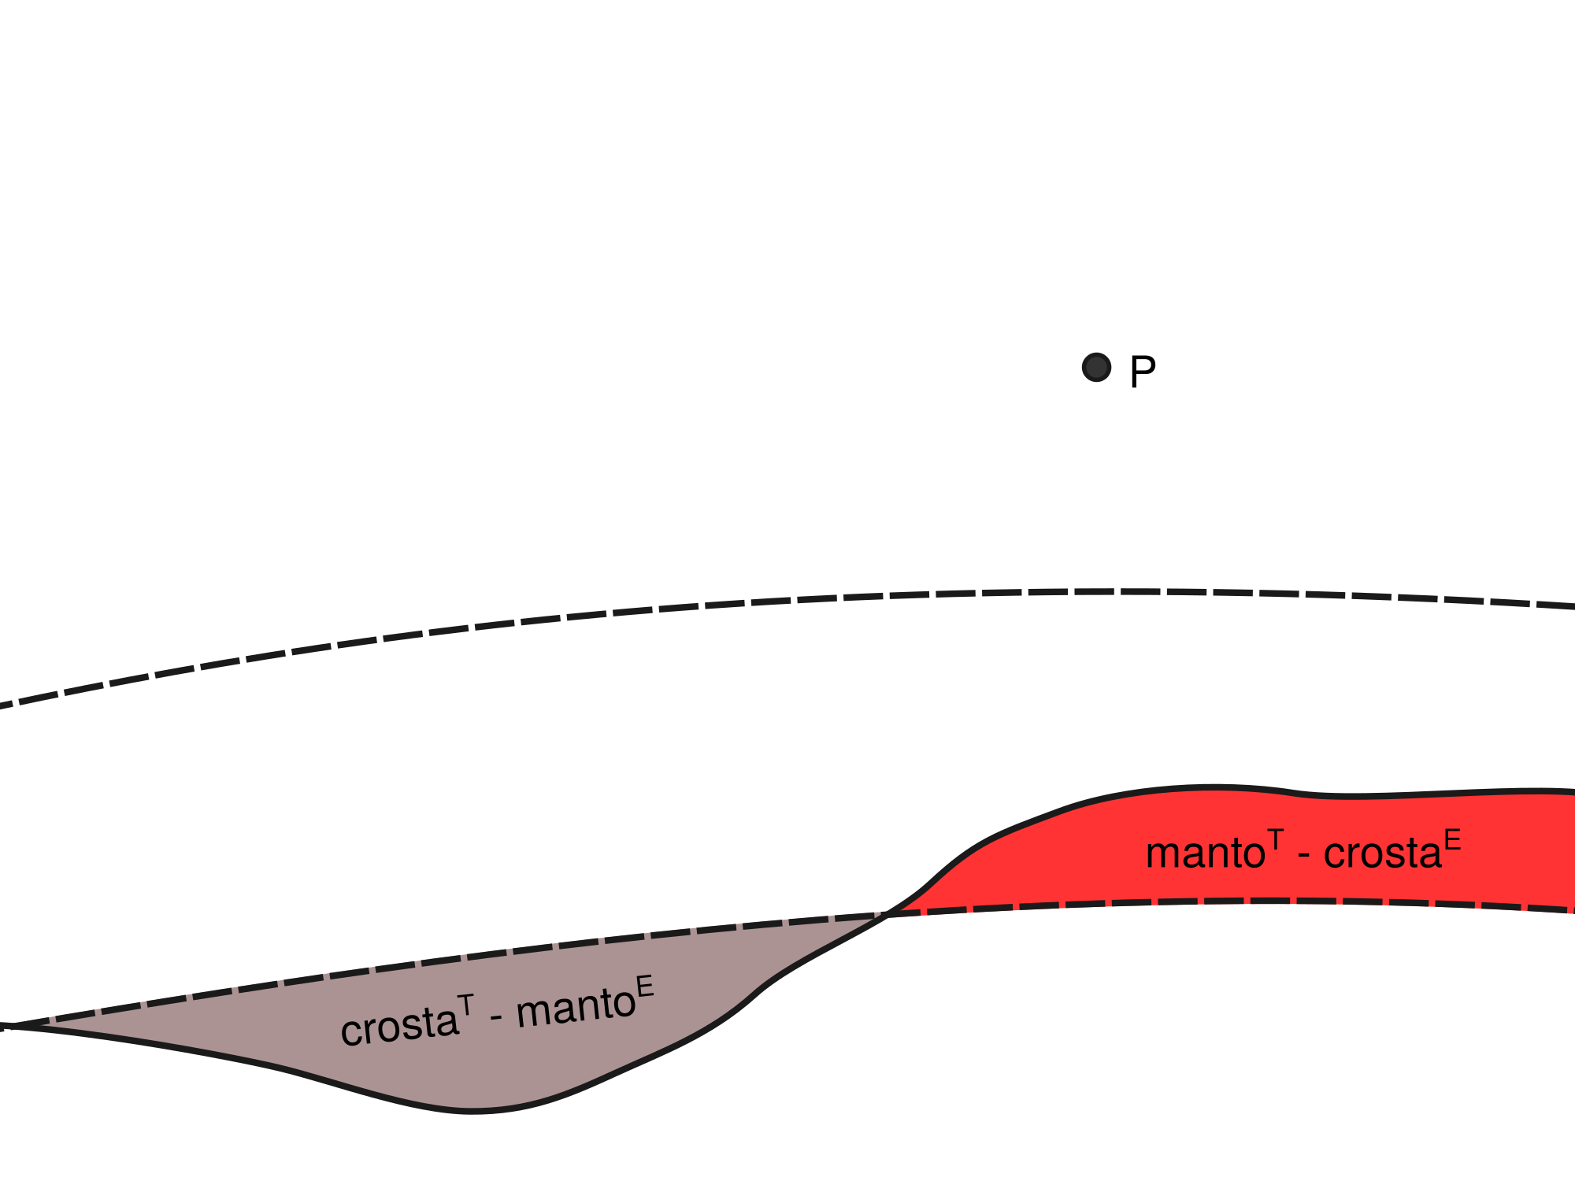
Anomalia Bouguer

Slide 10
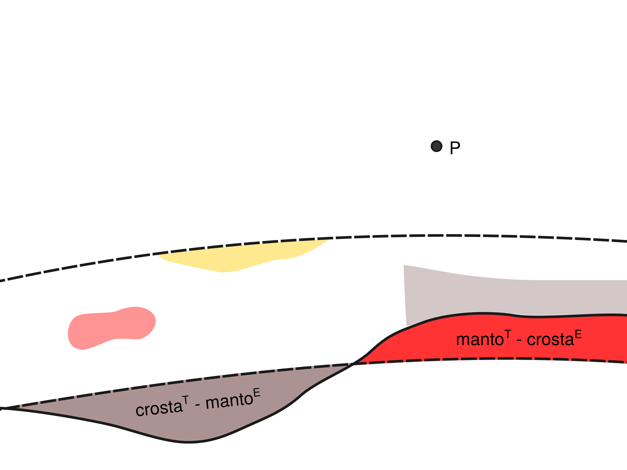
Anomalia Bouguer

Slide 11
Anomalia Bouguer
Heterogeneidades

Slide 12
Anomalia Bouguer

Slide 13
Anomalia Bouguer
Negligenciáveis

Slide 14
Bouguer Moho

Slide 15
Parametrização

Slide 16
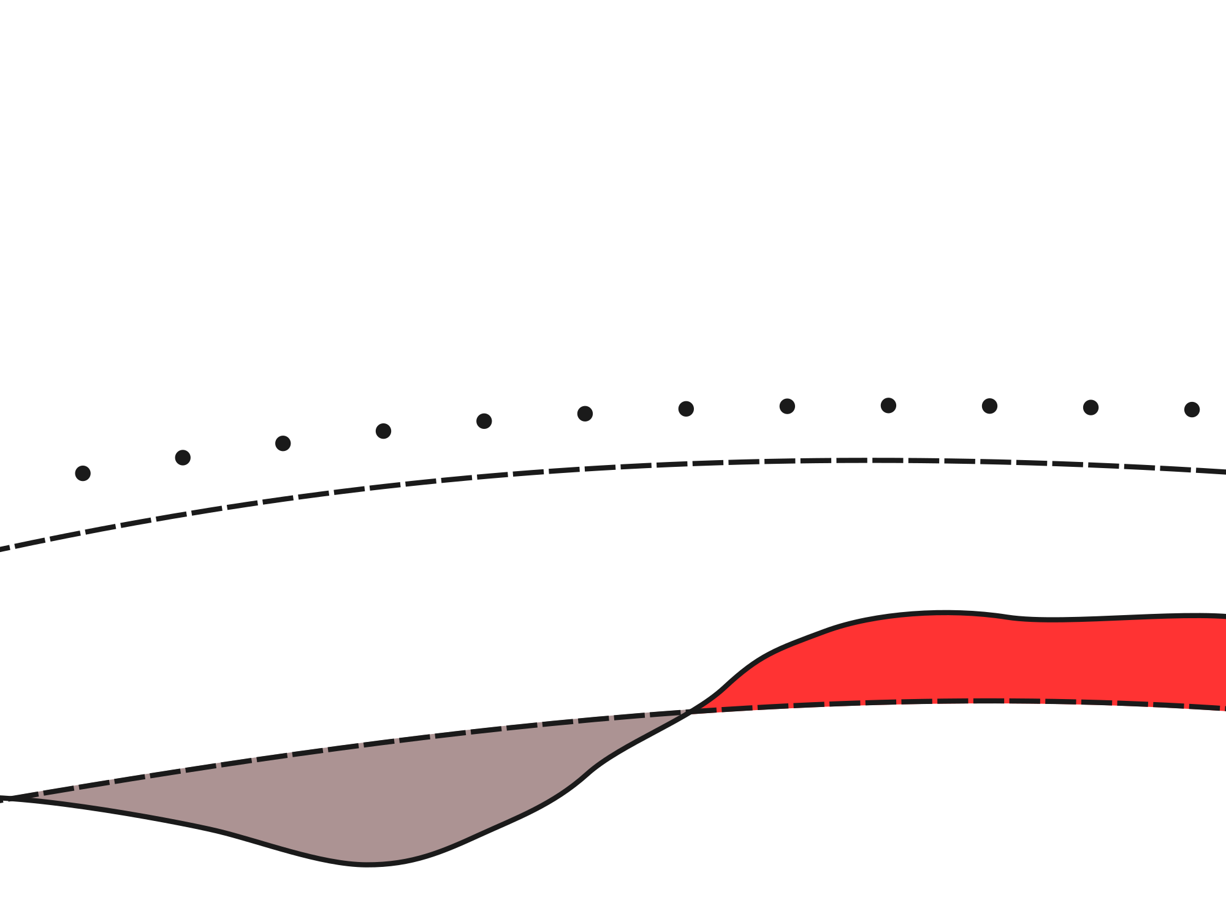
Grid de observações

Slide 18
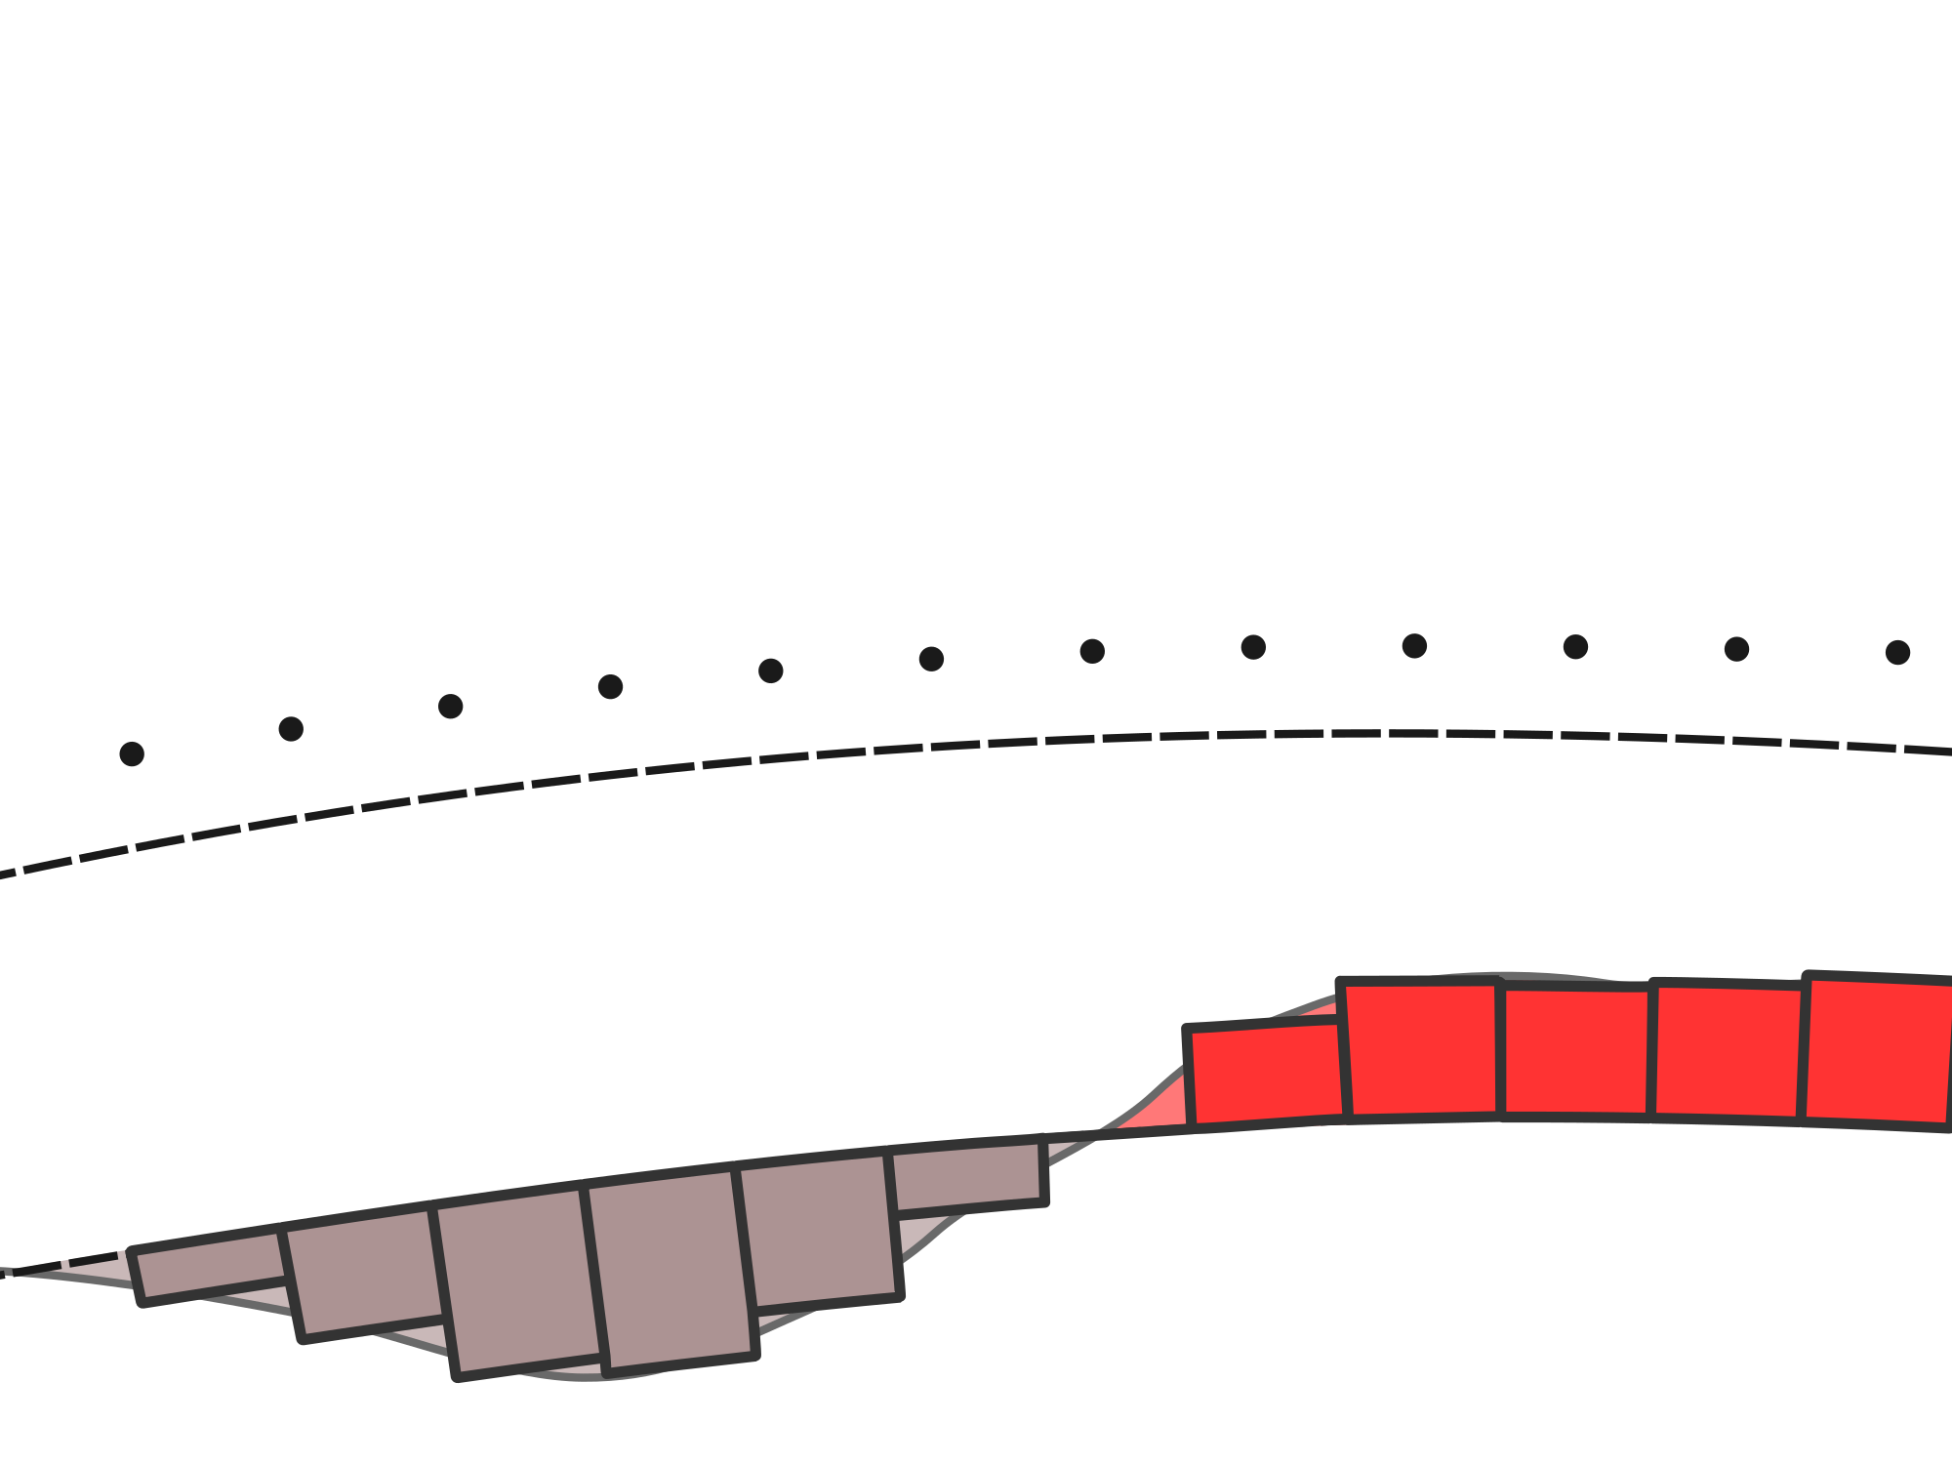
1 tesseroide para cada

Slide 19
1 tesseroide para cada

Slide 20
(

Slide 21
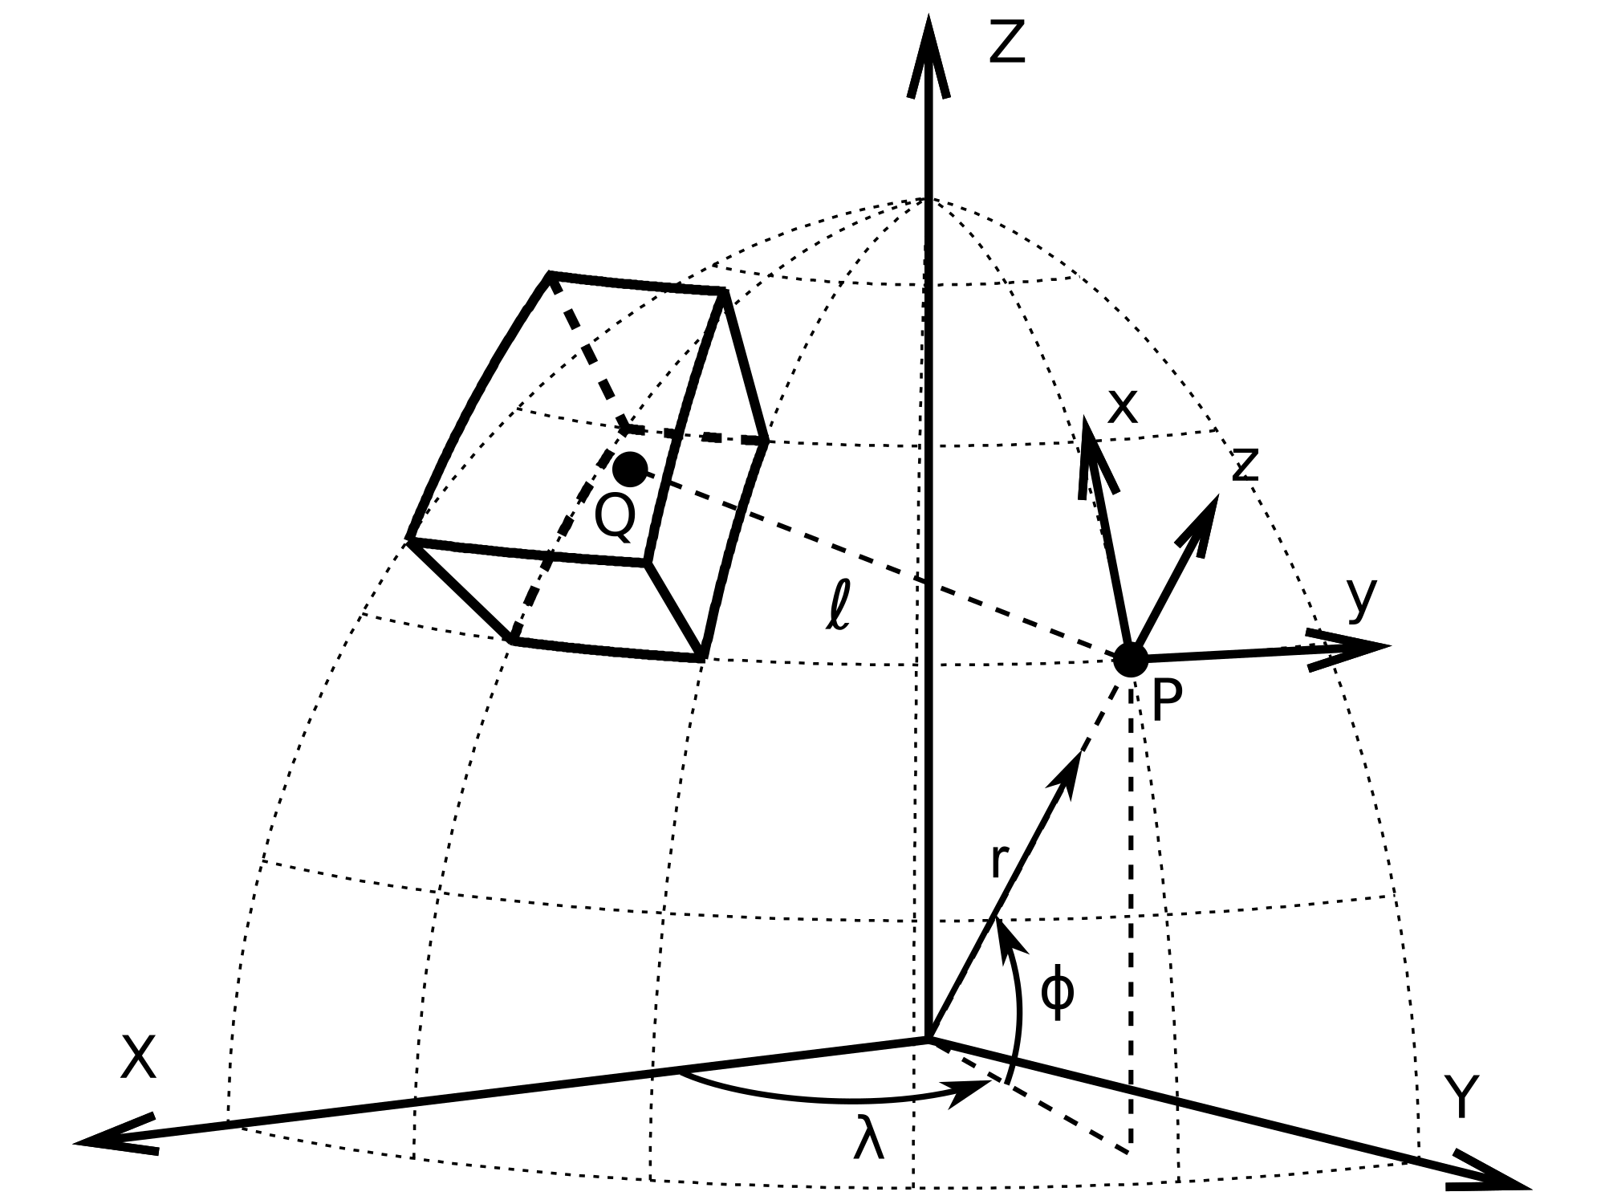

Slide 22
tesseroide

Slide 23
)

Slide 24
1 tesseroide para cada

Slide 25
parâmetros = h
h

Slide 26
h
h

Slide 27
Estimar
a partir de

Slide 28
Método

Slide 29
Inversão não-linear

Slide 30
Resíduos

Slide 31
Minimizar

Slide 32
Gauss-Newton

Slide 33
Gauss-Newton
Jacobiana

Slide 34
Gauss-Newton
mal posto
Jacobiana

Slide 35
Regularização

Slide 36
Suavidade

Slide 37
Função objetivo

Slide 38
Função objetivo
ajuste

Slide 39
Função objetivo
ajuste
regularização

Slide 40
Função objetivo
ajuste
balanço
regularização

Slide 41
Gauss-Newton

Slide 42
Gauss-Newton
custoso
(computacionalmente)

Slide 43
Bott
(1960)

Slide 47
rápido
pouca memória
converge

Slide 48
Silva et al.
(2014)

Slide 49
Bott
Gauss-Newton

Slide 52
Não utilizam matrizes

Slide 53
Regular passo
(~ Marquardt)

Slide 54
suavizar com
média móvel
(~ regularização)

Slide 55
Santos et al.
(2015)

Slide 56
Silva
et al
variações
abruptas
(~ Total variation)

Slide 57
abrupta

Slide 59
regularização (suavidade)

Slide 60
Esse trabalho

Slide 62
tesseroides

Slide 64
varia por tesseroide

Slide 65
Regularização
Suavidade

Slide 67
esparsas

Slide 68
esparsas
~99.9% tempo de computação

Slide 69
Steepest Descent

Slide 72
Similar a Santos et al (2015)

Slide 73
Implementação

Slide 74


matrizes esparsas

Slide 75
Estimar

Slide 76
cross-validation

Slide 77
Separar os dados
em 2

Slide 78
para cada

Slide 79
para cada
inversão c.

Slide 80
para cada
inversão c.
prever

Slide 81
para cada
inversão c.
prever

Slide 82
Separar
os dados

Slide 83

dado completo

Slide 84
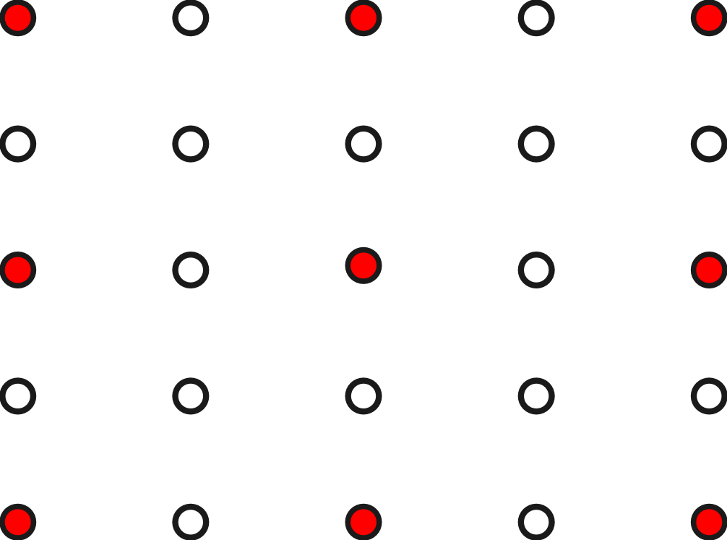
dado inversão

Slide 85

dado teste

Slide 86
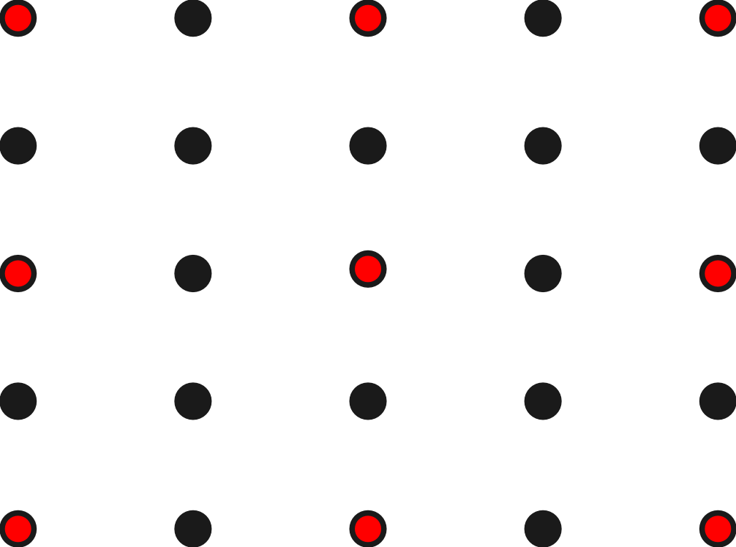
dado teste
dado inversão

Slide 87
Estimar
e

Slide 88
cross-validation

Slide 89
Vínculos da
sísmica

Slide 90
para cada
inversão c.
prever

